Slide 1
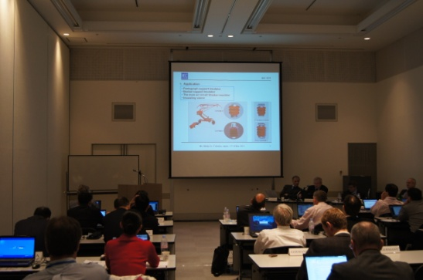
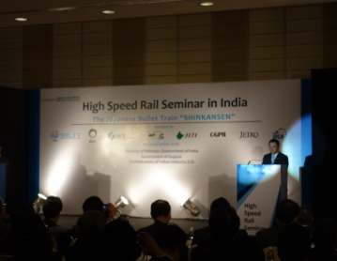
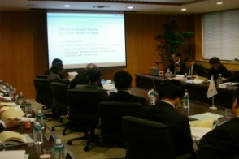
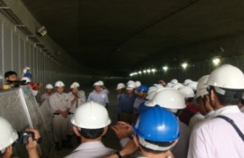
インフラシステム輸出の推進
日本再興戦略に位置づけられたインフラシステム輸出を強力に推進する。具体的には、川上（構想段階）からの参画、トップセールスの展開、川下（管理・運営）への参入まで官民一体となって推進する。我が国規格の国際標準化などソフトインフラも積極的に展開する。
「川上」からの参画・情報発信
ソフトインフラの展開
官民一体となったトップセールスの展開や案件形成等の推進、情報発信の強化
トップセールス等相手国政府とのハイレベル協議、セミナーの開催、相手国要人・政府行政官の招聘等を実施
構想段階からの案件形成、 官民連携によるコンソーシアム形成の支援、海外ＰＰＰ協議会の開催等を実施
日本のインフラの優れた点について、国際会議等様々な機会を活用して情報発信
我が国企業のインフラ輸出・海外進出を多角的に支援
川下(管理・運営）に進出する企業の事業リスク軽減のための支援
二国間対話等を通じたビジネストラブルの解決支援
我が国の技術・システムの国際標準化や相手国でのスタンダード獲得等ソフトインフラの海外展開
国際機関・標準化団体へ参画、我が国提案への賛同国増加に向けた働きかけ強化
セミナー・研修開催、専門家派遣等を通じた日本規格のデファクトスタンダード化の普及・促進
インフラ輸出に取り組む企業支援
平成24年2月 日・カンボジア
安全・品質管理セミナー
平成23年10月
合同現場見学会(ベトナム)
平成23年11月
IEC（国際電気標準会議）/TC9（鉄道用電気設備・システムに関する技術委員会） 総会
平成25年2月 高速鉄道セミナー

Slide 2
鉄道車両等の輸出実績の推移
生産額（億円）
年度
出典：鉄道車両等生産動態統計年報

Slide 3
我が国建設業の海外受注実績の推移
リーマン・ショック
（2008年度）
年度
（出典）海外建設協会資料

Slide 4
我が国建設業の海外受注実績の推移
地域別受注実績としては、アジア地域での受注が中心。
（出典）海外建設協会資料

Slide 5
海外プロジェクト展開における課題への対応
○課題への対応
課題
対応策
具体的な実施手段
構想段階から
の働きかけ
プロジェクト構想段階から日本の交通インフラの優位性等を対象国に浸透させ、基本計画や入札条件が日本企業にとって有利になるよう環境整備
競合国より先んじて対象国のニーズをとらえるための、案件発掘調査
我が国の強みを活かした基本計画を立案し、提案するための案件形成調査
ハイレベルに
よる働きかけ
官民一体となったトップセールスを展開し、プロジェクトに影響力を持つ関係者にアピール
トップセールスを含む相手国政府とのハイレベル協議
シンポジウム、セミナーの開催
キーパーソンとなる相手国要人・政府関係者の招聘等
インフラ技術等に
関する情報発信
国際会議等様々な機会を活用した情報発信
テクニカルツアー開催
国際機関等との連携による会議開催
パッケージによる働きかけ
案件発掘・形成段階（川上）から管理・運営（川下）まで含めたコンソーシアムの形成を支援
海外ＰＰＰ案件等について情報共有・意見交換を官民で行う協議会を設置
日本規格の国際標準化等のソフトインフラ展開
国際機関・標準化団体へ積極的に参画 し、我が国規格の国際標準化のため、提案、働きかけ
提案すべき技術・規格の精査、戦略策定等のための調査
国際機関・標準化団体へ積極的な提案、参画
セミナー・研修開催、専門家派遣等を通じた日本規格への理解・普及促進
円滑なプロジェクト実施の支援
プロジェクト実施段階での課題に対し、解決のための支援窓口を設置
民間企業からの相談窓口を設置し、相手国政府への働きかけ、専門家の派遣等を実施

Slide 6
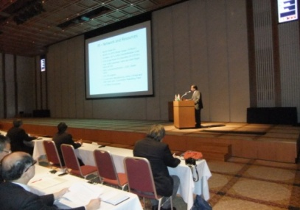
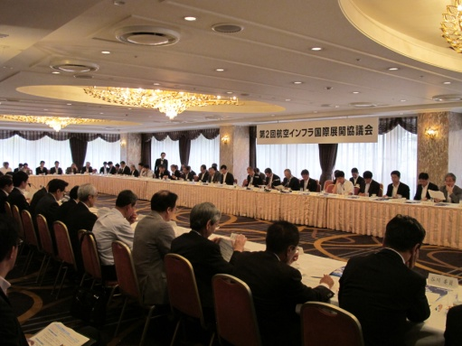
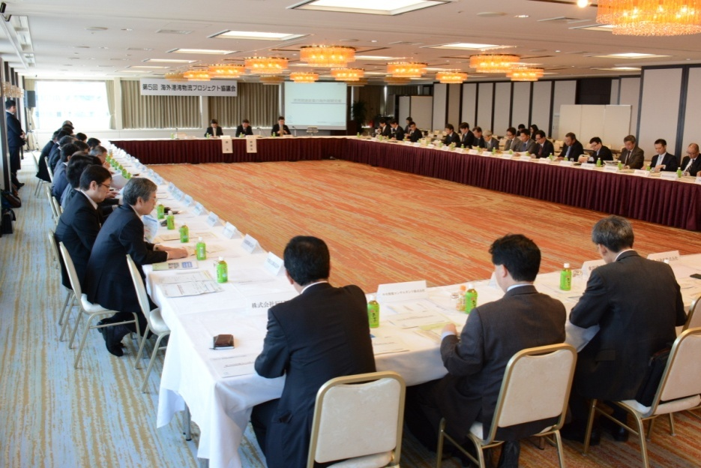
海外プロジェクト官民協議会
官民連携による海外プロジェクトを「ジャパン・パッケージ」として推進するため、官民が広く参加し、海外ＰＰＰ（パブリック・プライベート・パートナーシップ）案件等について、情報共有・意見交換を行う協議会を設置し、トップセールスやセミナーを実施。
＜＜取り組み事例＞＞
○海外港湾物流プロジェクト協議会
○海外鉄道推進協議会
○航空インフラ国際展開協議会
海外港湾物流プロジェクトについて、官民連携による取組みを積極的に行うための場として、平成22年11月に設置。国別WGの設置、官民共同セミナーの開催等、海外プロジェクトの獲得に向けた取組を推進。
我が国鉄道システムの海外への普及促進を図っていくための民間の母体として、鉄道事業者、メーカー、商社等の鉄道関係者が幅広く参加して、平成２２年４月に発足。国土交通省等の関係省庁・関係機関と協議会の共催により、高速鉄道セミナーを開催する等、官民の連携を強化。
海外における航空インフラプロジェクトについて、官民連携による取組みを積極的に推進するため、国土交通省、外務省、財務省、関係機関、民間企業が参加して、平成２５年４月に発足。
平成２５年４月２５日 第１回協議会開催
平成２６年２月１０日 日ｲﾝﾄﾞﾈｼｱ航空ｾﾐﾅｰの開催
平成２６年６月 ２日 第２回協議会開催
平成２２年１１月５日 第１回協議会開催
平成２３年６月１４日 第２回協議会開催
平成２４年７月２５日 第３回協議会開催
平成２５年７月１７日 第４回協議会開催
平成２６年３月２５日 第５回協議会開催
平成２５年 ９月２４日 日ｽｳｪｰﾃﾞﾝ高速鉄道ｾﾐﾅｰ参加
平成２５年１０月１０日 日英鉄道協力ｾﾐﾅｰ開催
平成２６年 １月２９日 日ｲﾝﾄﾞ鉄道ｾﾐﾅｰ開催
平成２６年 ４月 ８日 ｽｳｪｰﾃﾞﾝ高速鉄道ｾﾐﾅｰ開催
平成２６年 ５月 １日 ﾐｬﾝﾏｰ鉄道運輸大臣との意見交換
事務局：国土交通省航空局航空戦略課
参加企業数：６９
事務局：海外鉄道技術協力協会（JARTS）
参加企業数：５４
事務局：国土交通省港湾局産業港湾課
参加企業数：８３

Slide 7










国土交通省におけるトップセールスなどの取組み状況（平成25年10月以降）
モンゴル
マレーシア
インド
平成２６年４月 太田大臣が訪問し、新ウランバートル国際空港運営権獲得に向け、官民でトップセールスを実施。
平成２５年１１月 来日した陸上公共交通委員会議長と太田大臣が高速鉄道計画について意見交換を実施。
平成２５年１１月 来日した海運大臣と太田大臣が海事や港湾分野に関する二国間の協力について会談。
平成２５年１１月 来日した首相府副官房長官に対して、野上副大臣が浮体式洋上石油備蓄基地に関する我が国インフラのトップセールスを実施。
平成２６年３月 中原政務官が訪問し、交通運輸大臣等と会談。港湾施設の国家技術基準の策定に関する協力に係る覚書を締結。
平成２６年３月 来日した交通運輸大臣と太田大臣が道路、鉄道、港湾、航空等のプロジェクトに関する意見交換を実施。
ベトナム
インドネシア
平成２５年１２月 太田大臣がインドネシアを訪問し、副大統領等と会談。インフラ、防災、観光分野における協力を表明。
米国
平成２５年１２月 来日したマサチューセッツ州知事やケネディ駐日大使それぞれと、太田大臣がリニアについて意見交換を実施。
ラオス
平成２５年１２月 中原政務官がラオスを訪問し、ビエンチャン国際空港ターミナルに関する意見交換を実施。
トルコ
シンガポール
平成２５年１０月 高木副大臣が訪問し、「ボスポラス海峡横断鉄道開通式」や建設会議に出席するなど、我が国インフラのトップセールスを実施。
平成２６年３月 来日した国家開発担当上級国務大臣と野上副大臣が高速鉄道計画について意見交換を実施。
平成２６年４月 来日した国家開発大臣と太田大臣が高速鉄道計画について意見交換を実施。
ミャンマー
平成２５年１０月 来日した運輸副大臣と野上副大臣が海事や港湾分野に関する二国間の協力について会談。

Slide 8
海外インフラプロジェクトの受注に向けた流れ
海外プロジェクト受注には、構想段階から関与することで相手国ニーズをとらえ、我が国の強みが生かされるよう政府レベルで提案するとともに、政府間協議やセミナー・シンポジウムを通じ、相手国の理解を深めた上で、基本計画を提案するなど、継続的関与が必要。
入 札
相手国政府
基本計画
作成
Ｆ／Ｓ・
スキーム
決定
構想段階
計画の具体化
相手国との協議・提案
セミナー、シンポジウム
相手国との協議・提案
基本計画の提案
トップセールス
トップセールス
入札可能なスキームとなるよう働きかけ
トップセールス
招 聘
招 聘
案件発掘調査
案件形成調査
国土交通省
契
約
情 報 の 共 有
シンポジウム等への協力
ヒアリング
（入札可能なスキーム等について）
官民協議会
川上から川下までのコンソーシアム形成
民間企業
情 報 の 共 有
事業化の検討
プロジェクト
の受注

Slide 9
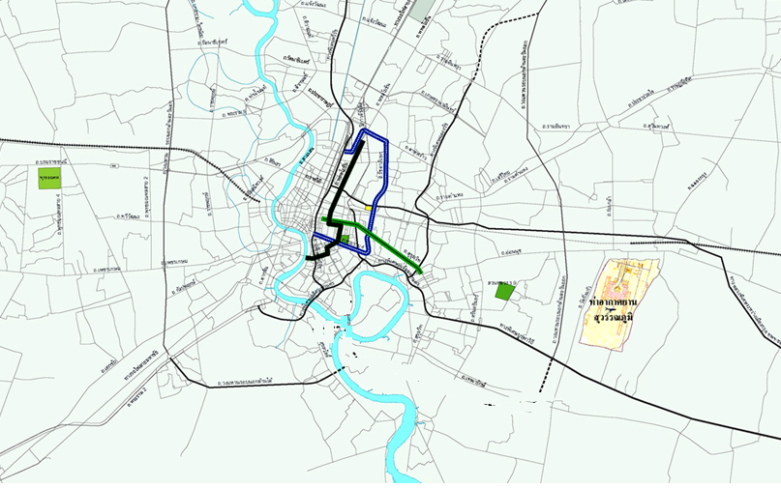


タイ 都市鉄道（パープルライン） 概要
プロジェクトの概要・意義
タイ王国バンコクにおける都市鉄道整備（高架鉄道）プロジェクト（総延長23km、2016年開業予定）
2013年11月、日本企業連合（丸紅・東芝・JR東日本等）による鉄道システム（車両、信号等）供給・保守請負業務の受注が決定
バンコクの都市鉄道プロジェクトにおける初の日本製車両導入案件（総合車両製作所（J-TREC）※が車両を供給予定
我が国鉄道事業者（JR東日本）による初の海外車両等メンテナンス事業受注案件。
※JR東日本の子会社
政府の取り組み
市内都市鉄道路線図
パープルライン
（2016年開業予定）
トップセールスの実施
＜2012年10月＞
・国交大臣が、インラック首相を表敬
・国交省とタイ運輸省の間で鉄道分野の協力に関する覚書(大臣間)を締結
＜2013年5月＞
・国交大臣がチャチャート運輸大臣と会談（於：東京）
＜2013年9月＞
・国交大臣がチャチャート運輸大臣と会談（於：バンコク） 等
鉄道当局・関係企業間の関係醸成
・日タイ鉄道次官級会合の開催
バンヤイ
ブルーライン
グリーンライン
空港連絡線
タオプン
パープルライン
バンスー
อ่อนนุช
✈
スワンナプーム空港
※既に開業しているバンコク市内都市鉄道（ブルーライン、グリーンライン及び空港連絡線）については、すべて、独シーメンス社が車両、信号システムを供給。

